Slide 1

인생 피자
TEAM 인생피 자
팀장 : 차경진
이진혁
우한영
김아론
임범준
문예린
이진혁

Slide 2

CONTENTS
1
프로젝트 개요
2
프로젝트 상세
1. 프로젝트 소개
1. ERD,기능
3
프로젝트 시연(영상)
1.User
2.Product
3.Cart
4.Order
5.board
4
Q&A

Slide 3

프로젝트 개요

Slide 4
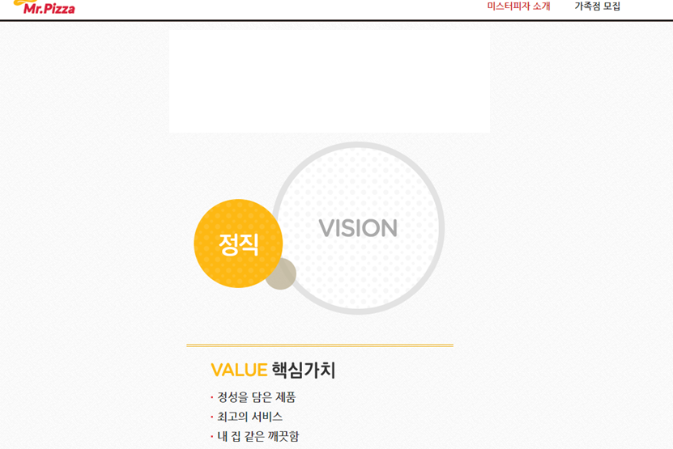
인생피자 비젼
인생피자의 비젼을 공개합니다.

Slide 5

프로젝트 상세

Slide 6
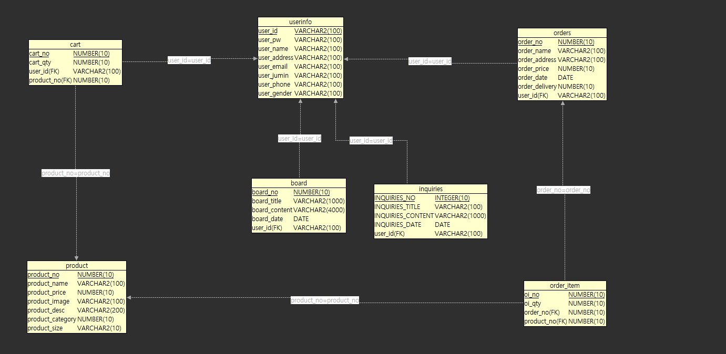
ERD / 기능

Slide 7
프로젝트 시연(영상)

Slide 8

메인,User

Slide 9
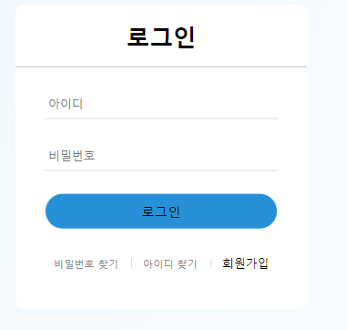
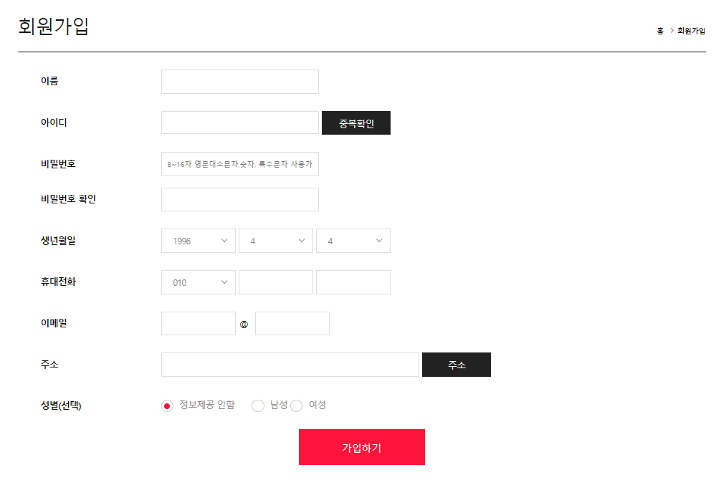
삭제,수정
메인,User

Slide 10
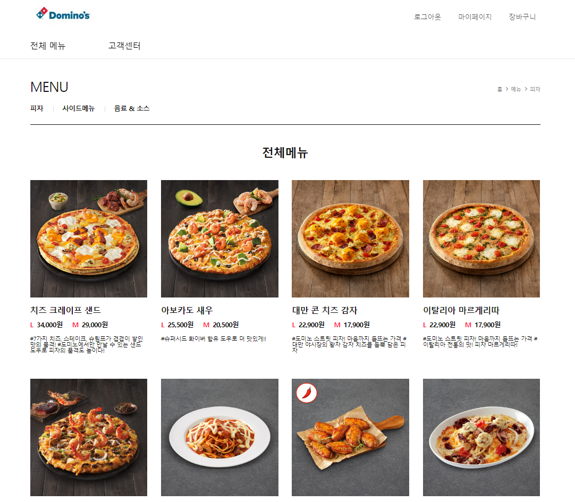
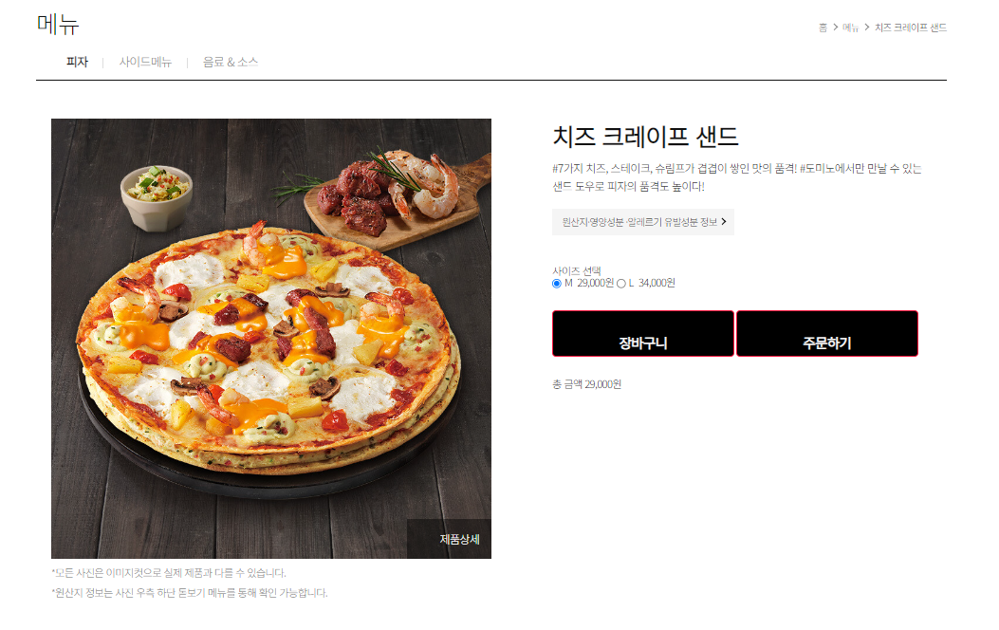
Product

Slide 11
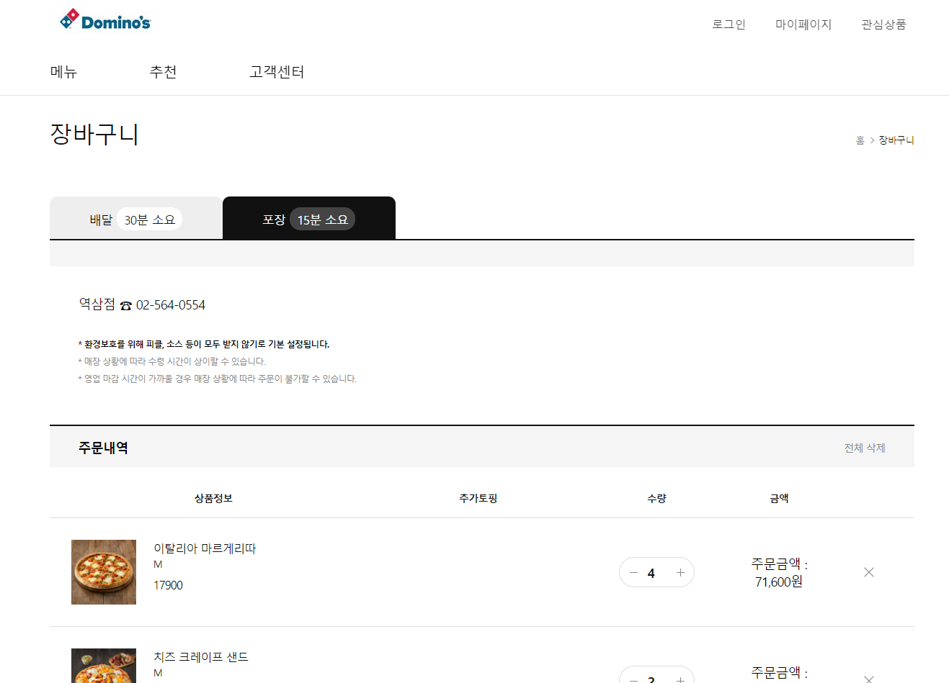
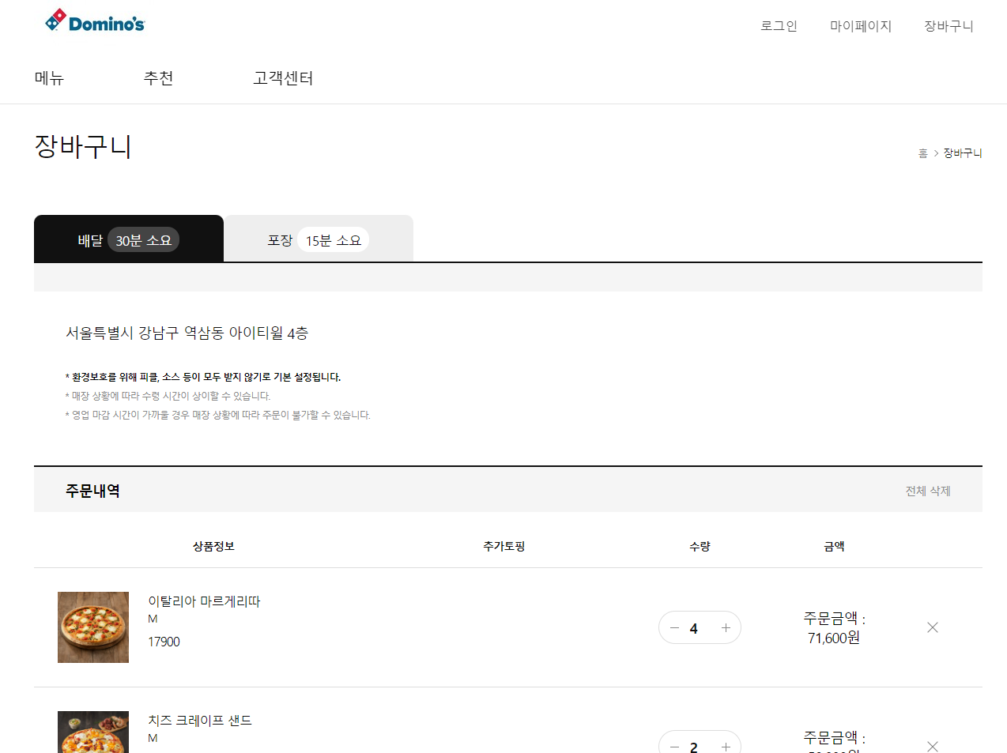
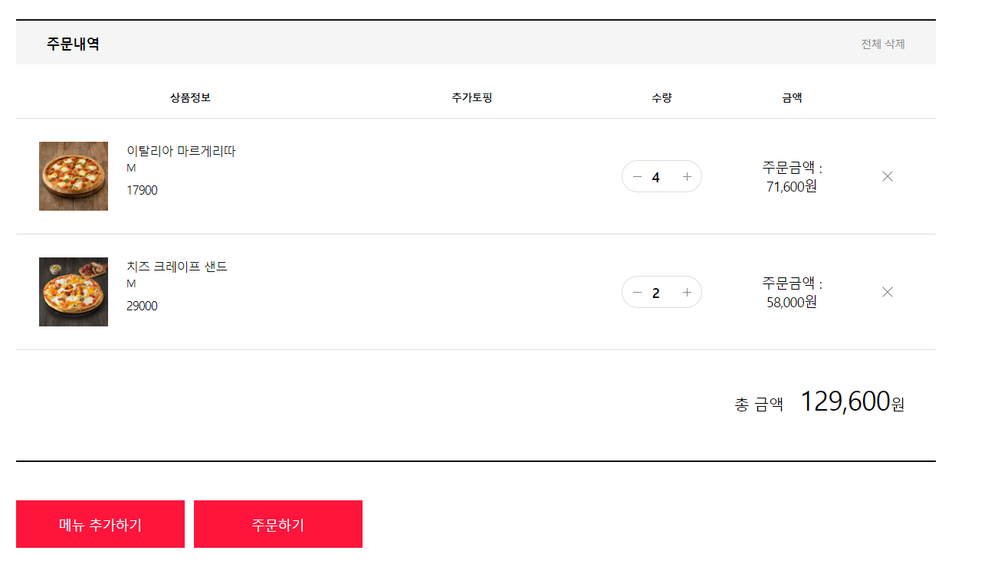
Cart

Slide 12
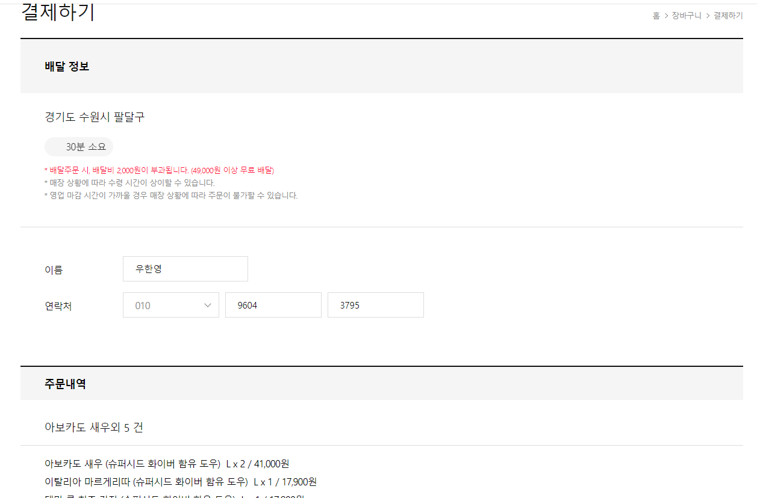
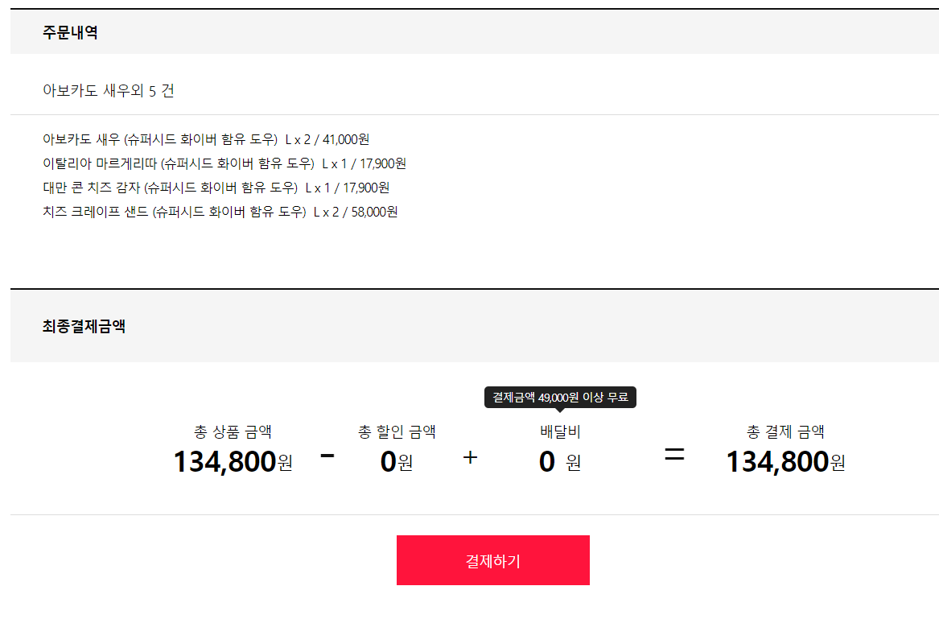
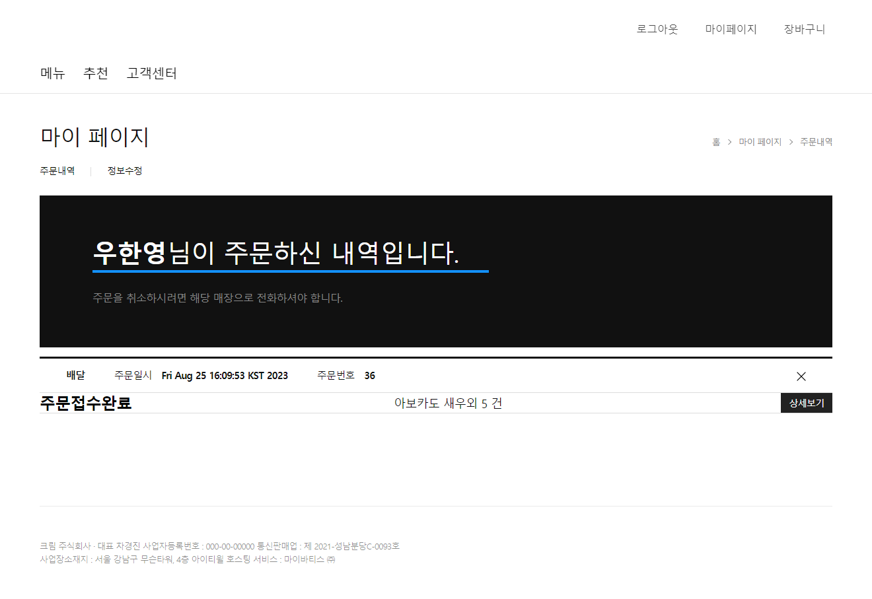
Order

Slide 13
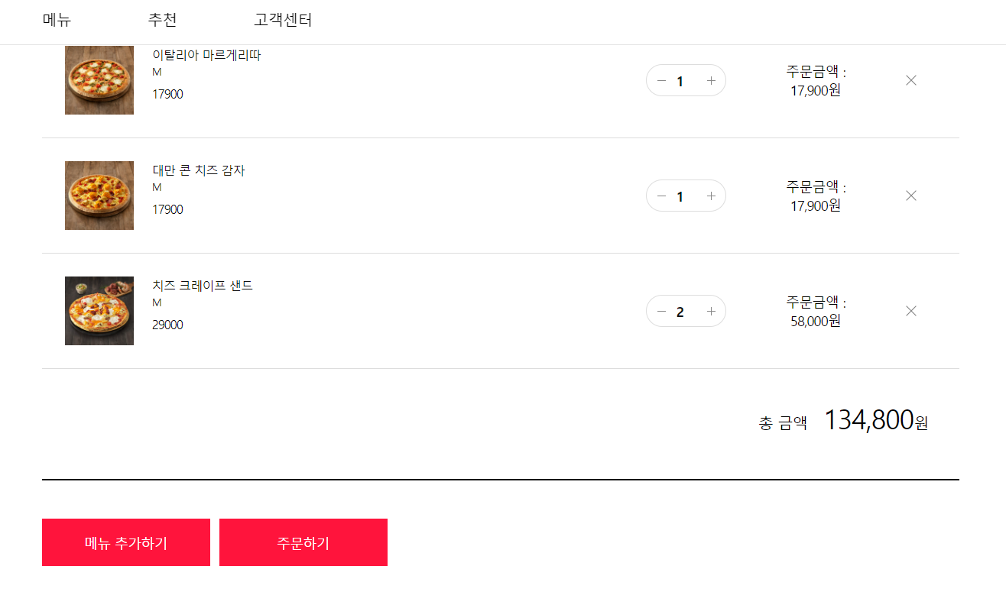
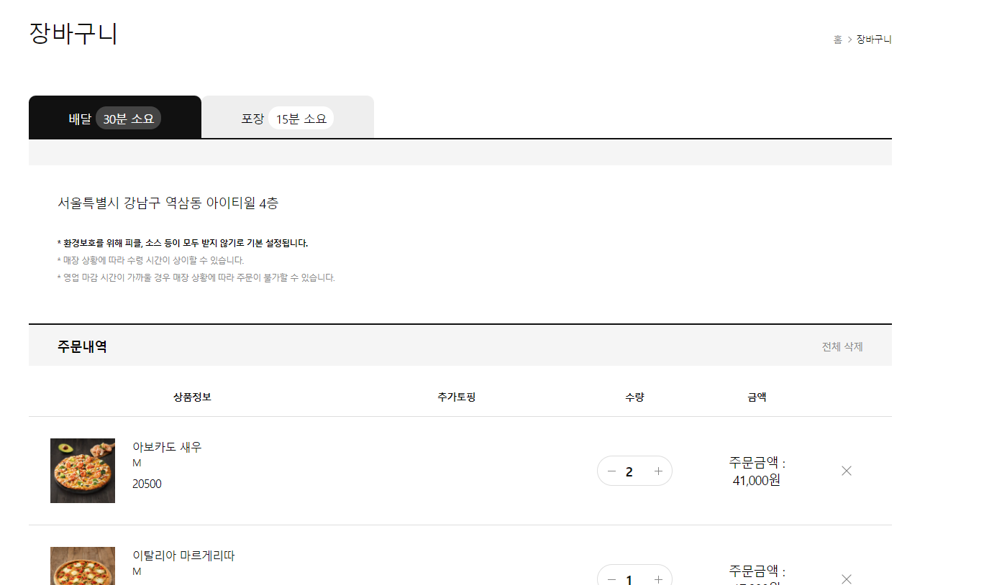
Order

Slide 14
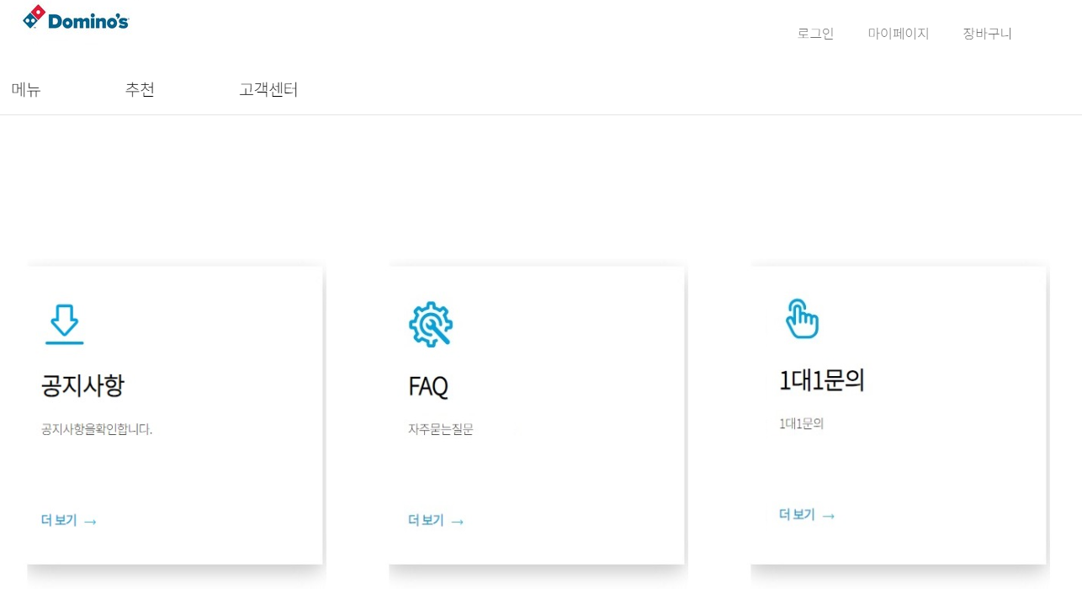
board

Slide 15
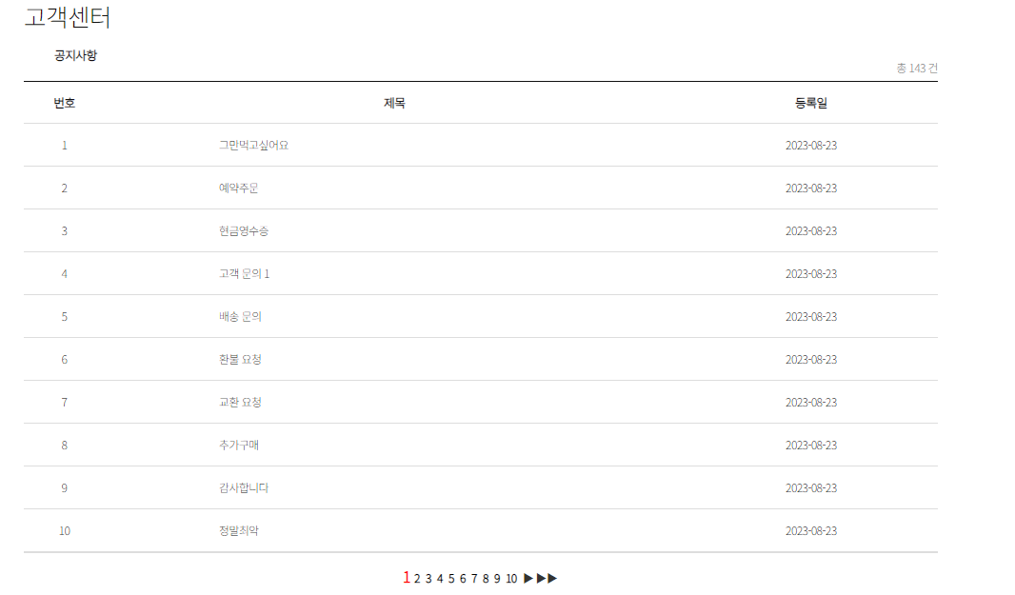
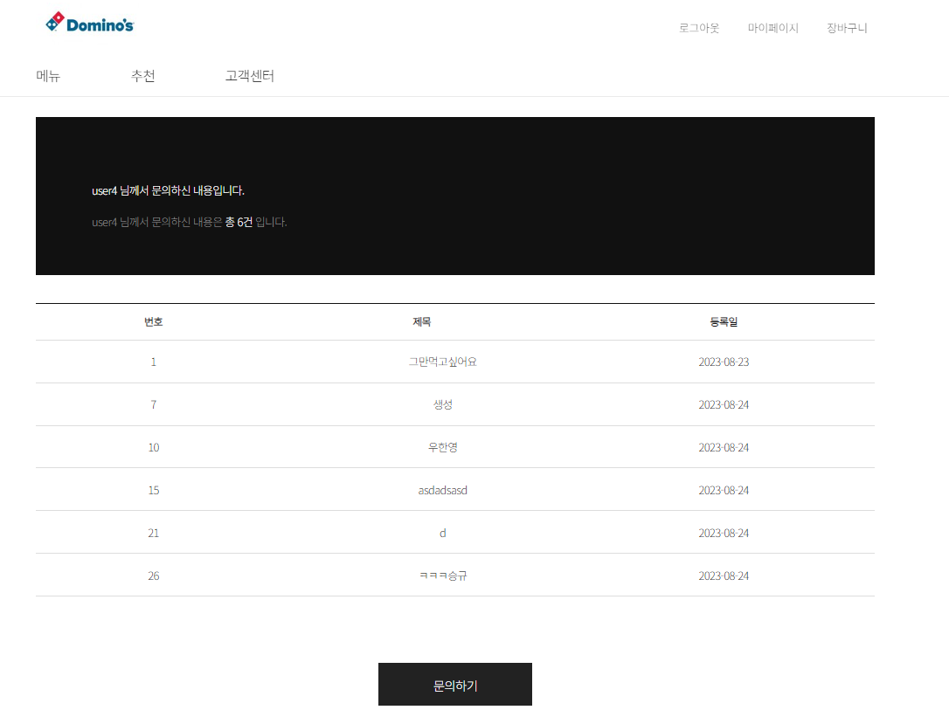
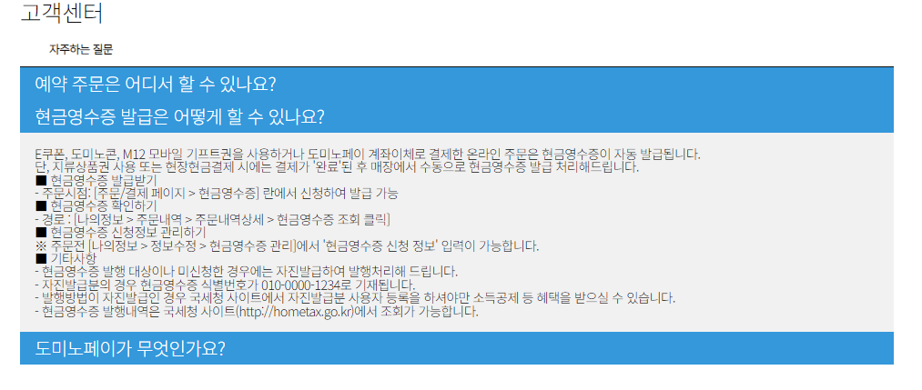

board

Slide 16
Q&A

Slide 17
Thank You

